Slide 1
KONA System 이해
전략기획팀 곽민정
Notes:
KONA Way, Wiki를 중점적으로 교육

Slide 2
Agenda
1 Intro
1) 시스템 한 눈에 보기
2) 업무와 시스템 관계
2 Why to Use “Way, Wiki”
3 How to Use “Way, Wiki”
1) Wiki
2) Way
3) 업무 적용 예시
4 Finish

Slide 3
Intro

Slide 4






시스템 한 눈에 보기
http://konabase.konai.com/main/Main.action
(ID: 사번, P/W: 사번 – ERP와 P/W연동됨)
전자결재
근태관리
자원예약 (회의실/법인차량)
ERP와 연결 기능 多
https://konawiki.konai.com
https://konaway.konai.com
(ID: 메일ID, P/W: PC비번)
(ID: 메일ID, P/W: PC비번)
ERP (PC에 설치 되어 있음)
(ID: 사번, P/W: 사번)
Output 관리
지식/자료 공유
정성적 Data
Way와 연결 가능
Task 관리
Process 관리
정량적 Data (통계Data)
Wiki와 연결 가능
회계
수주관리
재고관리
생산관리
메신저 (PC에 설치 되어 있음)
(자동로그인)
업무용 메신저
비대면 화상 회의
채널 활용 가능
Notes:
현재 코나아이에서 사용하는 시스템 설명 (메일을 지양하자!)
시스템 리스트
시스템 별 접속 방법
시스템의 주요목적

Slide 5











업무와 시스템 관계
Notes:
회사에는 다양한 업무들이 존재

Slide 6


업무와 시스템 관계
Notes:
다양한 업무들은 항상 유기적인 관계를 가짐
각 부서는 고유의 업무를 가지지만, 결국 모든 부서가 연관 되어 있음
내가 실수한 업무는 결국 나에게 돌아오는 법!

Slide 7


업무가 공유 되지 않는다면?
이기주의
불통

Slide 8



우리에게 지금 중요한 건?
소통
협업/ 융합
자발적
Notes:
현재 코나아이에 가장 중요한 것!

Slide 9
Why to Use
Notes:
원활한 소통
협업
자발적 고성과 문화를 이루기 위한 ‘툴’ 도입

Slide 10


Why to Use Wiki & Way?
KONA Wiki
KONA Way
산출물 중앙화
업무의 시각화
Notes:
(Wiki) 산출물 중앙화 : 오히려 정보가 너무 많아 무엇을 보아야 할지 모르는 시대. 회사도 동일
공유 가능/ 쉽게 자료를 잘 찾을 수 있음/ 불필요한 커뮤니케이션 줄일 수 있음 / 업무 효율 오름
(Way) 업무의 시각화 : 업무 진행상태 확인 가능/ 불필요한 커뮤니케이션 줄일 수 있음/ 이력관리 가능
To do List 로 활용 가능 / 업무 우선순위 판단 가능 / 업무 효율 오름

Slide 11
How to Use

Slide 12
KONA Wiki

Slide 13
KONA Wiki
1 개념
2 구조
3 상단Bar
4 Space
5 Page
1) Create
2) Edit
3) Share
6 권한
7 FAQ

Slide 14
Wiki 개념
Space
개념 | 설명
Space | 여러 페이지들의 집합체 작업내역(페이지)이 정리되어 있는 곳 목적에 따라 ‘개인/ 팀/ 프로젝트/ 공지 공간’등으로 나뉨
Page | 작업내역을 저장하는 템플릿, Word와 유사함 계층구조를 가짐 다양한 매크로 기능 활용 가능 지켜보기, 공유, 이력확인, 제한설정 등 가능
Page
Notes:
Space 최상위 폴더
Page 하위 폴더 (계층구조로 폴더 구조를 만들 수 있음)

Slide 15
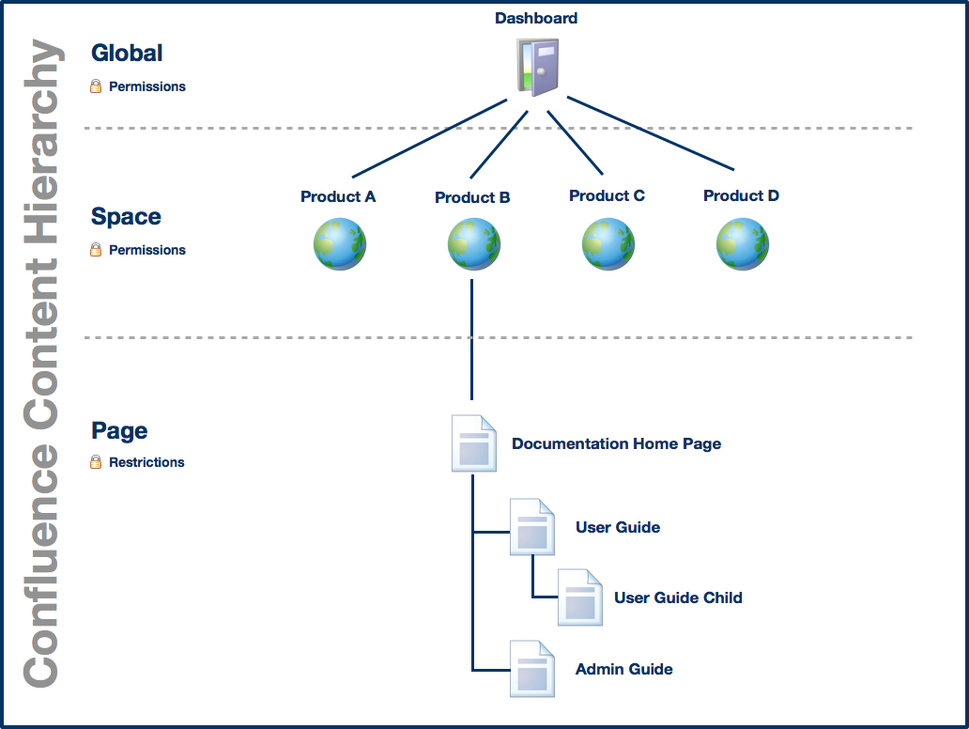
Wiki 구조
Notes:
대시보드 : Wiki 대문

Slide 16
Wiki 상단Bar
구분 | 요약안내
① | 시스템 링크 (Way/ Wiki/ Base)
② | 최근 클릭한 공간 목록이 보여짐
③ | 페이지 만들기 (빈 양식/ 특정 양식)
④ | 검색기능 (+ 최근에 클릭한 페이지 확인 가능)
⑤ | 알림기능 (Way, Wiki 알림을 수신받음)
⑥ | 개인공간/ 기본셋팅(프로필, 언어, 대시보드, Task 관리)

Slide 17
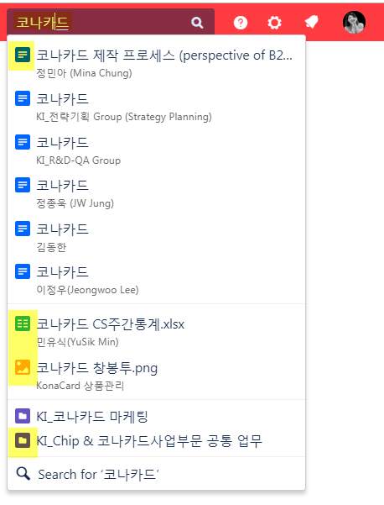
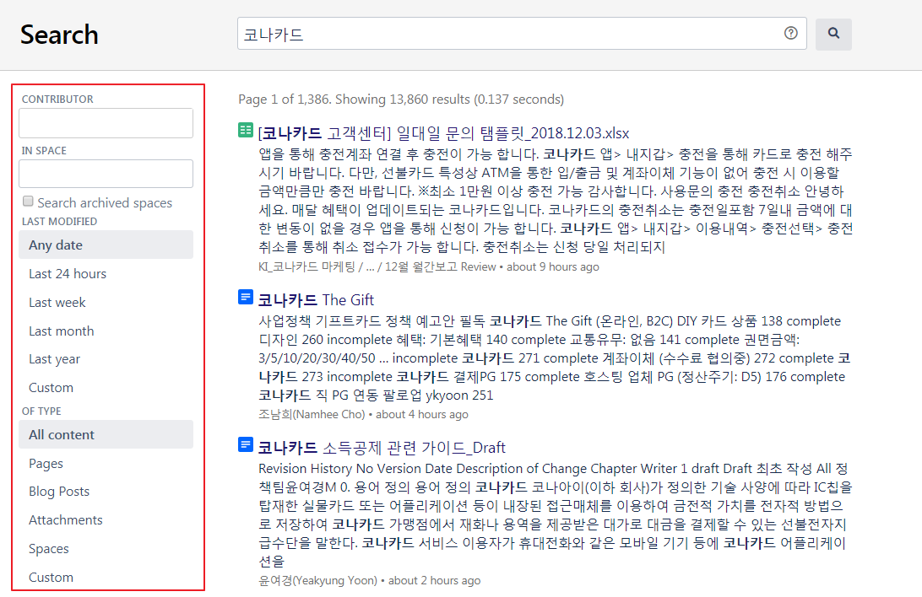
Wiki 상단Bar
① 검색어 입력 → 목록에서 바로 선택
② 검색어 입력 → 추가 필터로 상세 검색

Slide 18

Wiki Space
개인 공간, 사이트 공간을 생성할 수 있음
(단, 사이트 공간은 HR팀만 생성 가능)
조직 공간은 특정 Naming Rule을 따름
법인약칭_한글조직명(영문조직명)
e.g. HR팀: KI_HR팀
공간 관리자는 접근 권한을 설정하여 관리할 수 있음

Slide 19
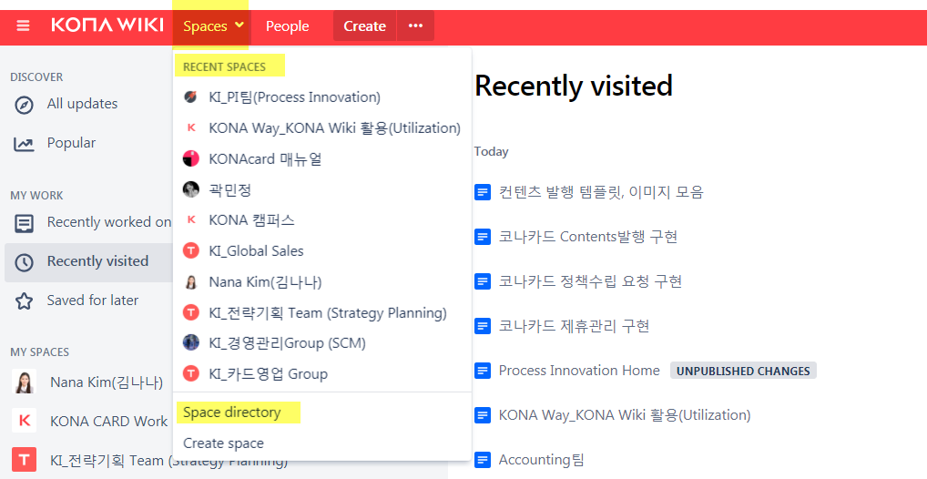
Wiki Space
① Space(공간) → Space directory(공간 목록)

Slide 20
Wiki Page
계층구조를 가짐
같은 공간 내 동일한 제목의 페이지 생성 불가
이력관리 가능, 이전 버전과 비교 가능

Slide 21

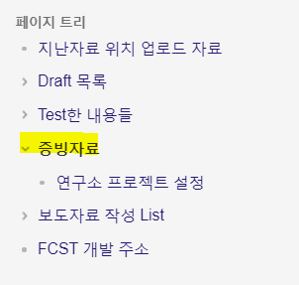
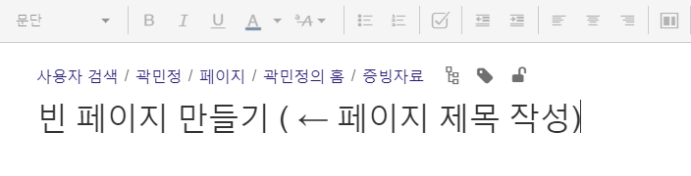
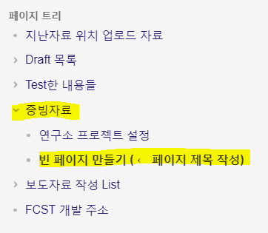
Wiki Page : Create
1. 빈 페이지
① 신규 생성하려는 페이지의
상위페이지 클릭
② 상단 ‘만들기’ 클릭 → 작성 및 저장

Slide 22


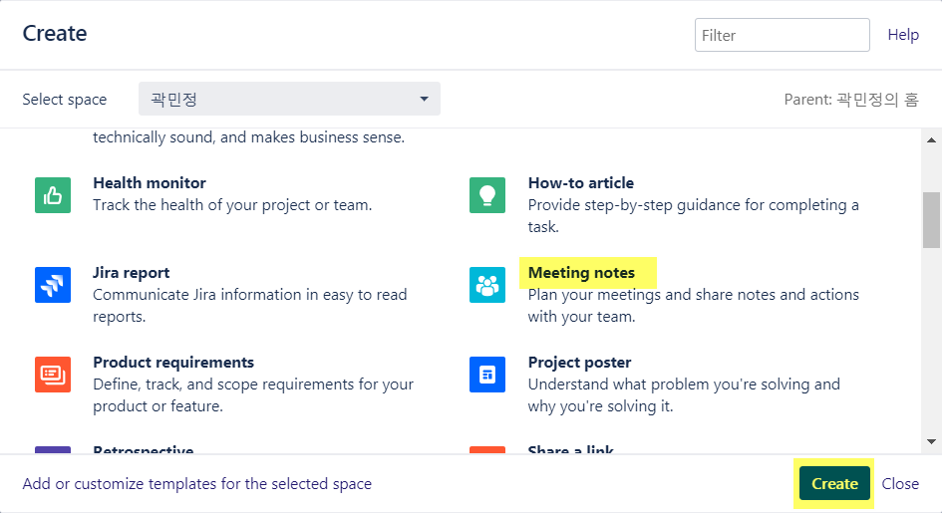
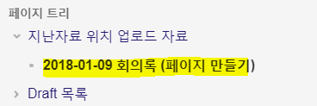
Wiki Page : Create
2. 템플릿 사용하기
① 신규 생성하려는 페이지의
상위페이지 클릭
② 상단 ‘ ˙˙˙ ’ 클릭 → 템플릿 선택

Slide 23

Wiki Page : Create
3. 순서 변경
4. 이동 / 복사
① 공간에 생성된 여러 페이지의 순서 변경 가능
② 페이지 계층구조 설정 가능
(= 하위 페이지 설정)
① 이동
- 같은 공간 내, 다른 공간으로 이동 가능
- 하위 페이지 포함하여 이동됨
- 이동 시, 순서 변경 가능
② 복사: 하위 페이지 포함하여 복사 가능
<< 설정 방법 바로 가기
<< 설정 방법 바로 가기
Notes:
복사기능
개인공간에서 Draft 작성
완성된 내용을 해당 공간에 복사 (혹은 이동)

Slide 24
Wiki Page : Edit
1. 서식도구 안내
① 기본
글씨크기
Action Item (→ Task 관리와 연관됨)
매크로
② 표
③ 단
Notes:
기본: 서식도구 간단 언급/ 글씨크기, Action Item, 매크로는 좀 좀 더 자세히 설명
표: 표의 서식을 수행하기 위해서는 표를 클릭해야 함을 꼭 언급하기! / 줄바꿈 shift + enter
단

Slide 25
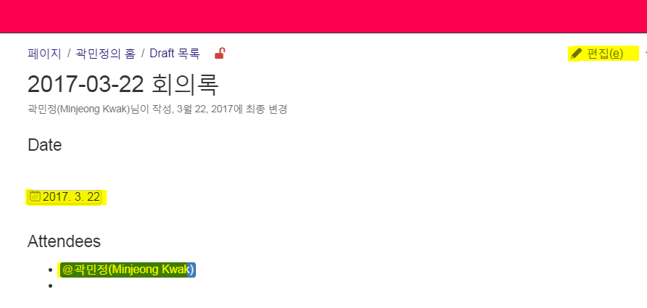
Wiki Page : Edit
2. 단축키 안내
① 날짜(달력) >> ‘/ ’ 두 번 입력
③
② 담당자 지정 >> ‘@’ + 사람이름
①
③ 편집 >> 페이지에서 ‘e’
②

Slide 26

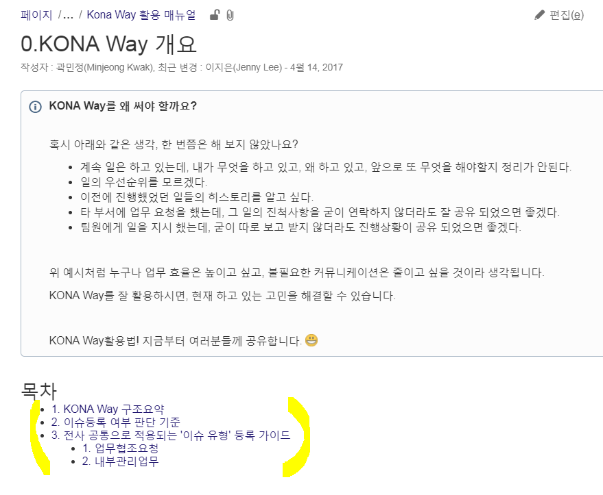
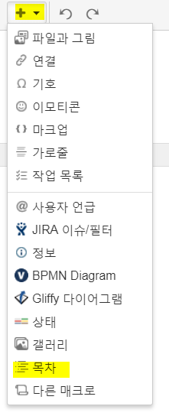
Wiki Page : Edit
3. 활용 (매크로 기능 포함)
< 예시 >
목차 설정
Notes:
페이지를 좀 더 다양하게 활용할 수 있는 기능들 공유
이 중에는 대부분 매크로 기능을 활용하게 됨
과제: 매크로 기능은 여러 기능을 사용해 보고 서로 공유하기
목차: 페이지 내, 제목(contents) 정렬 (글씨 크기로 설정)
하위페이지/UI Children: 하위페이지의 순서 보여주기 (둘의 차이는 보여지는 방식이 다름)

Slide 27

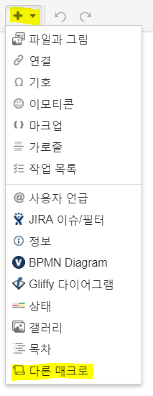
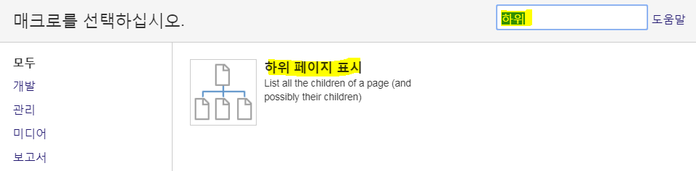
Wiki Page : Edit
3. 활용 (매크로 기능 포함)
하위페이지(Children Display) 설정
Notes:
페이지를 좀 더 다양하게 활용할 수 있는 기능들 공유
이 중에는 대부분 매크로 기능을 활용하게 됨
과제: 매크로 기능은 여러 기능을 사용해 보고 서로 공유하기
목차: 페이지 내, 제목(contents) 정렬 (글씨 크기로 설정)
하위페이지/UI Children: 하위페이지의 순서 보여주기 (둘의 차이는 보여지는 방식이 다름)

Slide 28
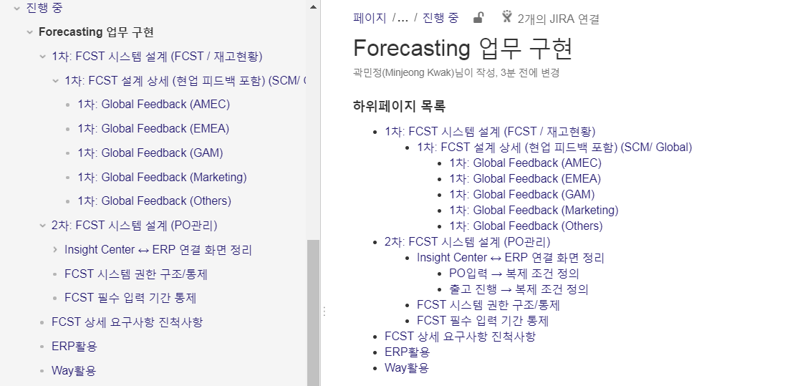
Wiki Page : Edit
3. 활용 (매크로 기능 포함)
하위페이지 설정
< 예시 >
Notes:
페이지를 좀 더 다양하게 활용할 수 있는 기능들 공유
이 중에는 대부분 매크로 기능을 활용하게 됨
과제: 매크로 기능은 여러 기능을 사용해 보고 서로 공유하기
목차: 페이지 내, 제목(contents) 정렬 (글씨 크기로 설정)
하위페이지/UI Children: 하위페이지의 순서 보여주기 (둘의 차이는 보여지는 방식이 다름) 말로만 설명

Slide 29

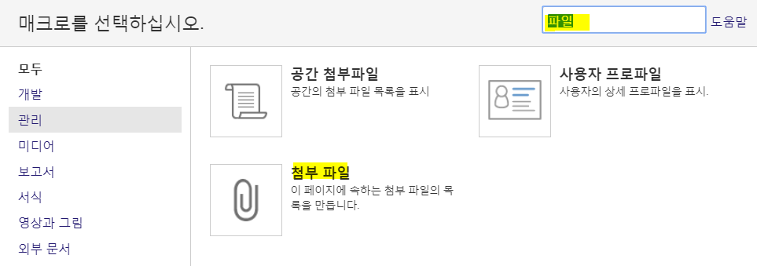
Wiki Page : Edit
3. 활용 (매크로 기능 포함)
첨부 파일(Attachments)
Notes:
일반적으로 Drag&Drop가능
파일 첨부 매크로 좋은 기능은 해당 페이지에 어떤 파일이 첨부되었는지 리스트로 한 눈에 보여짐

Slide 30
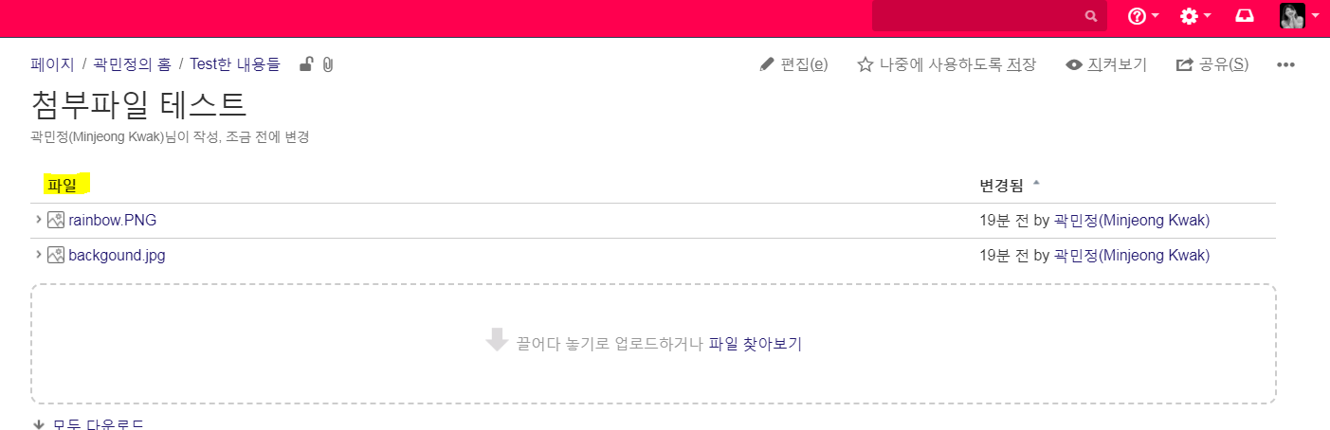
Wiki Page : Edit
3. 활용 (매크로 기능 포함)
첨부 파일(Attachments)
< 예시 >
Notes:
페이지를 좀 더 다양하게 활용할 수 있는 기능들 공유
이 중에는 대부분 매크로 기능을 활용하게 됨
과제: 매크로 기능은 여러 기능을 사용해 보고 서로 공유하기
목차: 페이지 내, 제목(contents) 정렬 (글씨 크기로 설정)
하위페이지/UI Children: 하위페이지의 순서 보여주기 (둘의 차이는 보여지는 방식이 다름) 말로만 설명

Slide 31
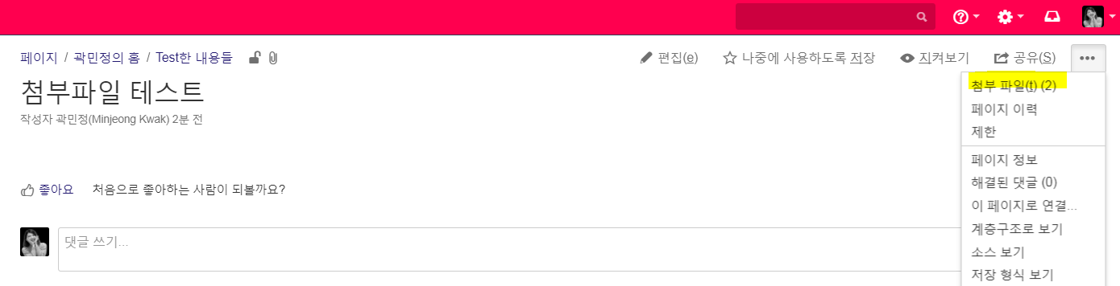
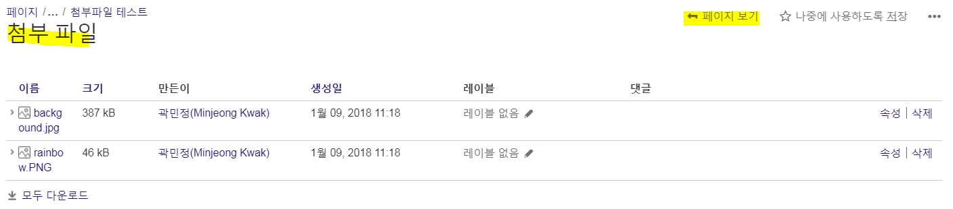
Wiki Page : Edit
3. 활용 (매크로 기능 포함)
첨부 파일(Attachments)
<참고> 매크로 미 사용시, 첨부파일 완전 삭제 시
Notes:
파일첨부 매크로
페이지 내 첨부파일 목록을 한 번에 확인할 수 있음.
매크로 사용하지 않을 시, 텍스트 밑에 위치하거나 뒤에 숨어 있음

Slide 32
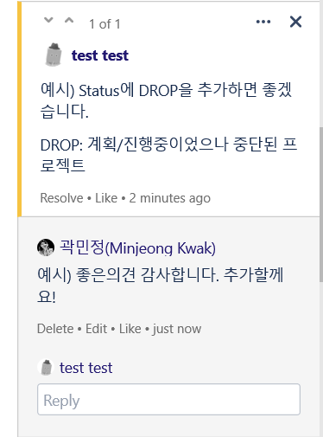
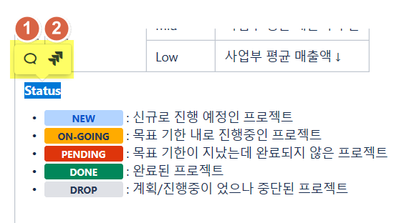
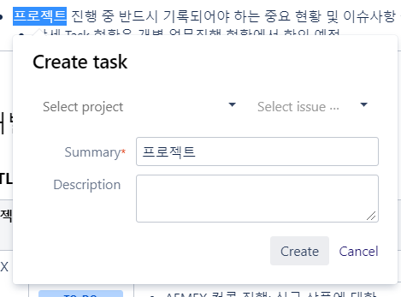
①
Wiki Page : Edit
공동으로 작업해야 하는 문서에 각자 의견을 표기하여 문서 작업 가능
3. 활용 (매크로 기능 포함)
공동 문서 작업/ Way연계 가능
②
문서와 연계된
부분을
Way issue로
할당 가능

Slide 33

Wiki Page : Edit
3. 활용 (매크로 기능 포함)
(활용) Web에 파일 첨부파일 편집
이 외 다양한 기능, 개념에 대한 설명은 Wiki공간에서 확인 가능
<< KONA Way, Wiki 활용공간 바로 가기
Notes:
첨부파일의 버전관리가 가능하다는 것이 핵심
Wiki 업데이트 되면서 Companion app을 한 번 설치해야 함
실습시간에 해 놓는 것이 좋을 것 같음

Slide 34
Wiki Page : Edit
3. 활용 (매크로 기능 포함)
이 외 다양한 기능, 개념에 대한 설명은 Wiki공간에서 확인 가능
<< KONA Way, Wiki 활용공간 바로 가기
Notes:
이 외, 작업보고서 / UI Button/ 발췌 등의 기능이 있음
매크로 사용법은 Way, Wiki 공간에 업데이트 예정이며, 지속적으로 업데이트 하려고 함

Slide 35
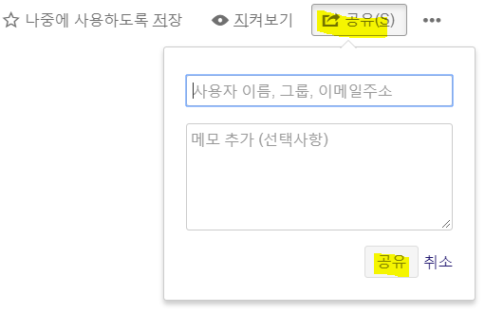
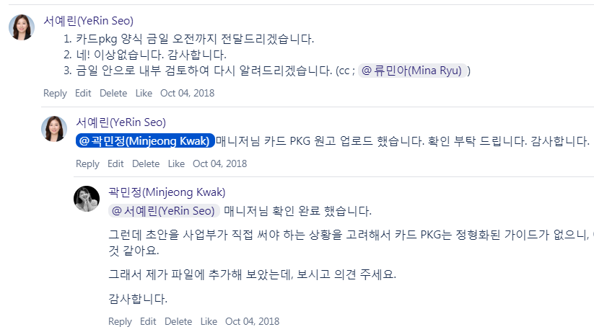
Wiki Page : Share
1. 메일
2. 담당자 지정
① 공유하고 싶은 사람 이름 및 간단한 메모
[Tip!]
보낸 편지함 기능은 없으므로 본인이름도 추가
① ‘@’ + 사람이름
[Tip!]
댓글, 페이지 본문에 언급 가능/ 대댓글 가능

Slide 36





Wiki : 권한
개념 | 권한 | 상세
Space | Permission | [가능하다] 접근 페이지 추가/삭제 댓글 추가/삭제 첨부파일 추가/삭제 제한 설정 | [불가능하다] 접근 페이지 추가/삭제 댓글 추가/삭제 첨부파일 추가/삭제 제한 설정
Page | Restriction | [보고 쓸 수 있다] 제한 없음 | [보기만 가능] 편집 제한 | [보기, 쓰기 모두 불가] 보기 및 편집 제한
X
Notes:
놀이동산 입장권 비유

Slide 37

Wiki : 권한관계 (Space ↔ Page)
상위 구조의 권한을 우선한다!!
Space
접근 가능
Space
접근 불가능
공간에서 막혀서 볼 수 없음
Page
Page
Page
Page
Page
Page
…
…

Slide 38



Wiki : 권한관계 (Parent Page ↔ Children Page)
View : Inherit
Edit : Not Inherit
X
Parent Page
Parent Page
Children Page
Children Page
Children Page
Children Page

Slide 39



Wiki : 권한
함께 생각해 볼까요?
Q. Children Page를 ‘편집’할 수 있는 경우는?
Space
Parent Page
Children Page
Result?
X
X
O

Slide 40

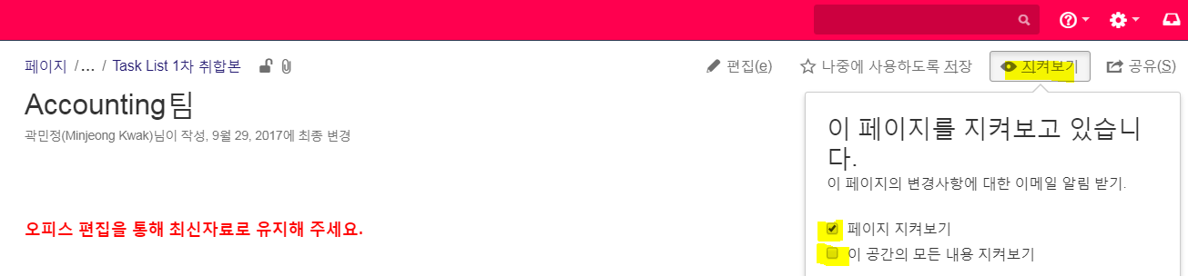
Wiki : FAQ
Q. 자꾸 상관 없는 내용이 메일로 수신됩니다. 그만 받고 싶을 땐 어떻게 해야 하나요?
A. 지켜보기 설정을 변경해 주세요.
특정 공간/페이지 변경사항 발생 시, 알림 메일을 받고 싶을 때 설정
너무 많은 알림이 온다면, 해제도 가능함

Slide 41
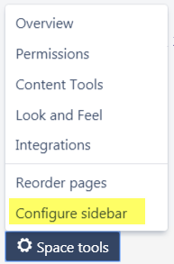
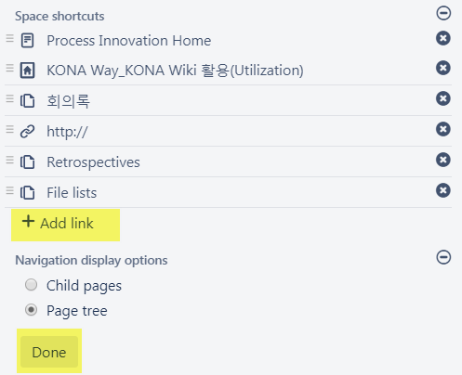
Wiki : FAQ
Q. 자주 확인하는 공간/페이지 Shortcut 설정 가능한가요?
A. 사이드바 구성 설정을 변경해 주세요.
① 공간 하단 ‘공간 도구’ → 사이드바 구성
② 연결추가 → 완료

Slide 42
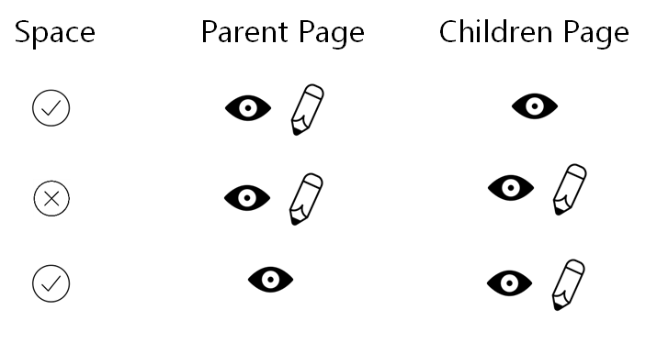
Wiki : FAQ
Q. 공유 받은 페이지가 안보여요. 어떻게 해야 하나요?
A. 공간/페이지 설정을 확인해 주세요.
Q. 설정확인은 누가 확인해 줄 수 있나요?
A. 각 공간 관리자가 확인해 줄 수 있으며, 대부분 리더들께서 공간 관리자 입니다.

Slide 43
KONA Way

Slide 44
KONA Way
1 개념
2 구조
3 Project
1) Search
4 Issue
1) 구조
2) Create
3) Check
4) Edit
5) Link
6) Search
7) Filter
8) Quick Link

Slide 45
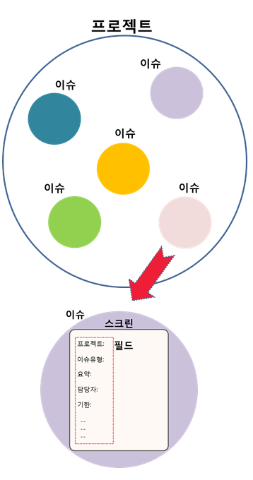

Way 개념
개념 | 설명
Project | 이슈들의 집합이자, 조직(기능)단위 업무의 그룹
Issue | 특정 프로젝트에서 수행하는 업무의 단위
Screen | 이슈를 등록할 때 팝업 되는 화면 이슈 등록 시 입력이 필요한 항목들이 보여짐
Field | 각 이슈마다 입력해야 하는 항목들
Workflow | 이슈(업무)가 갖는 업무 흐름
워크플로우

Slide 46
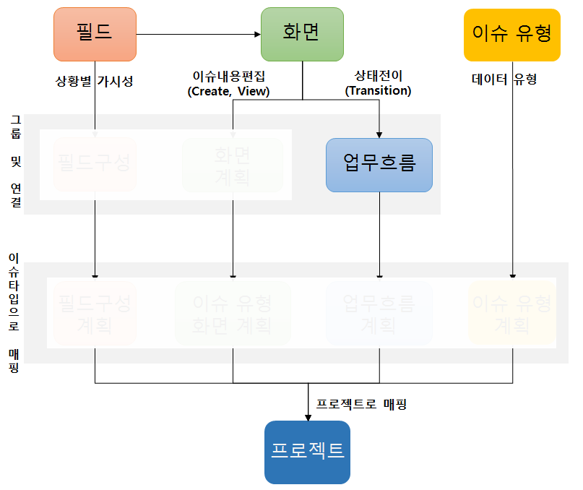
Way 구조
Notes:
Component 개념으로 구성되어 있음
즉, 하나의 이슈타입(스크린/Workflow/필드)은 여러 프로젝트에 매핑될 수 있음

Slide 47
Way Project
프로젝트는 조직과 업무 유형(기능)을 고려하여 생성함
(단, 프로젝트는 전략기획팀만 생성 가능)
프로젝트는 특정 Naming Rule을 따름
조직: 법인약칭_한글조직명(영문조직명) e.g. KI_PI팀(Process Innovation)
기능: 법인약칭_기능명 e.g. KC_Recruting
기능명 e.g. CEO Report
프로젝트 관리자는 일부 관리 권한을 가질 수 있음

Slide 48
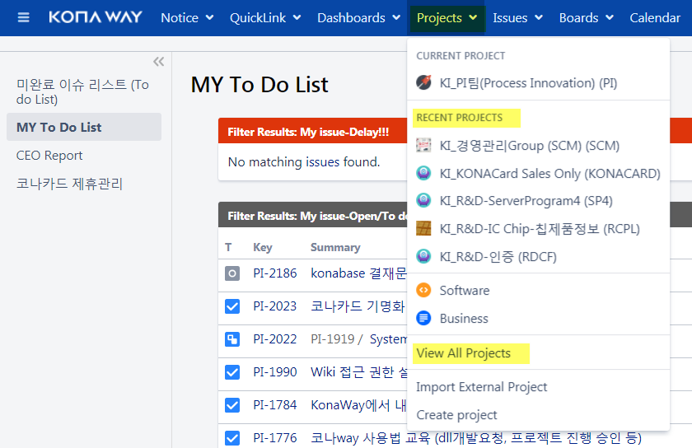
Way Project : Search
1. 프로젝트 목록
① 프로젝트 → 모든 프로젝트 보기
Notes:
프로젝트
: 최근 클릭한 프로젝트
: 내가 접근 가능한 프로젝트의 리스트 확인 가능

Slide 49
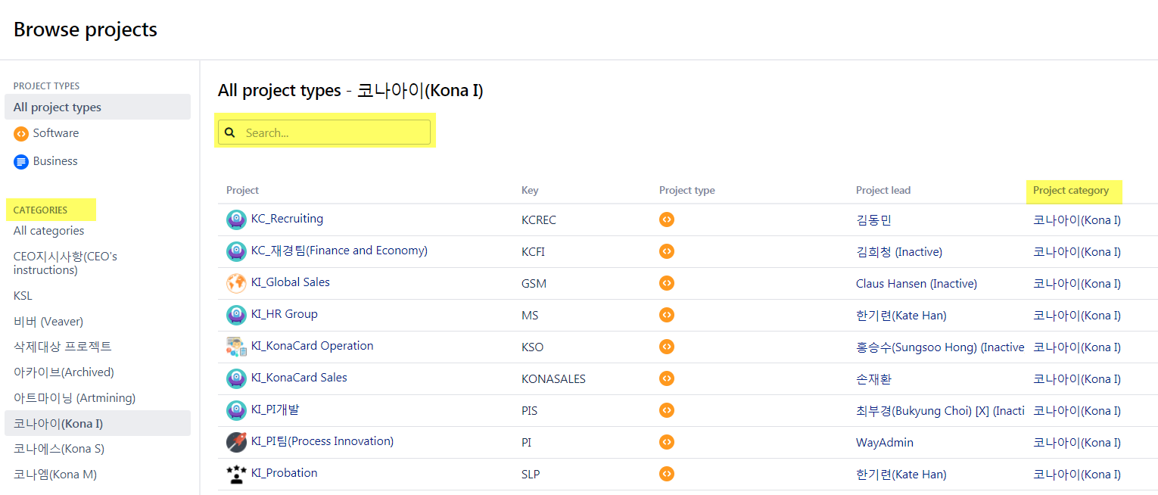
Way Project : Search
1. 프로젝트 목록
② 검색Bar 입력 or 검색하고자 하는 ‘분류’ 클릭 → 원하는 프로젝트 클릭

Slide 50
Way Issue
이슈는 각자 고유 키 값이 존재함
이슈는 3가지 유형이 있으며, 계층구조를 가짐
Epic / Task / Sub-task
이슈 필터를 활용하면 데이터를 쉽게 확인/비교할 수 있음

Slide 51
Way Issue : 구조
Epic (큰틀)
Epic – Customize 불가능
Task (작업)
Task – 표준 이슈 타입
Customize 가능
Sub-task (부작업)
Sub-task – 하위 이슈 타입
Customize 가능
Notes:
Wiki의 하위 페이지 개념과 비슷하다고 생각하면 됨

Slide 52
Way Issue : Create
잠시! 반드시 알아야 할 용어가 있어요!
용어 | 설명
Reporter | (= 보고자) 이슈를 만든 사람
Assignee | (= 담당자) 이슈(업무)를 수행할 사람
Leader | Reporter의 리더
CC | 이슈를 함께 공유 받아야 하는 사람
관련부서 | 이슈를 함께 공유 받아야 하는 부서
Notes:
이 용어는 보안 등급과 연관 되어 있음

Slide 53

Way Issue : Create
이슈를 만든다
담당자에게 업무를 지시/ 요청한다.
나의 업무를 기록한다.

Slide 54
Way Issue : Check
이슈를 확인한다
지시/ 요청 받은 업무를 확인한다.
나의 업무를 확인한다.

Slide 55
Way Issue : Edit
이슈를 편집한다
지시/ 요청 받은 업무를 진행, 완료한다.
나의 업무를 진행, 완료한다.

Slide 56
Way Issue : Create
이슈를 만든다
담당자에게 업무를 지시/ 요청한다.
나의 업무를 기록한다.

Slide 57
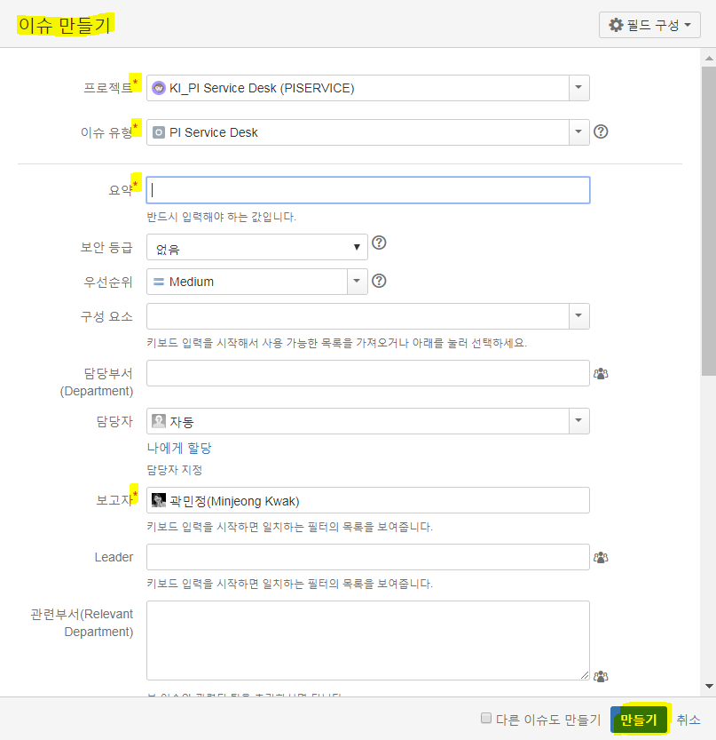
Way Issue : Create
1. 표준 이슈 타입
① 상단 ‘ 만들기’ 클릭
② 필수값(*) 입력 → 만들기

Slide 58

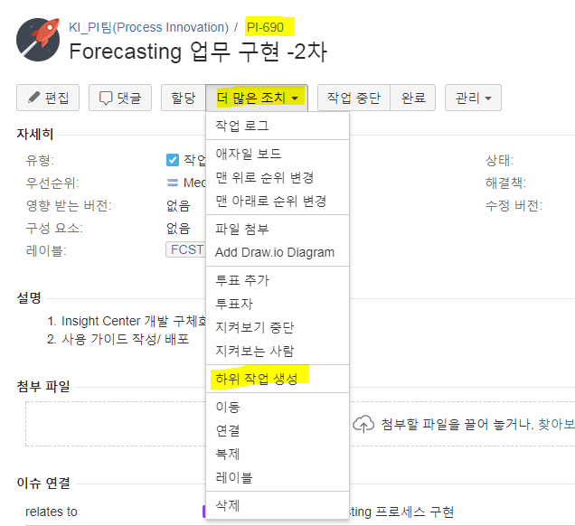
Way Issue : Create
2. 하위 이슈 타입 (부작업)
전제조건! 부작업은 반드시 상위 이슈(표준이슈)가 있어야 함
① 부작업을 만들 母이슈 선택
② 더 많은 조치 → 하위 작업 생성

Slide 59
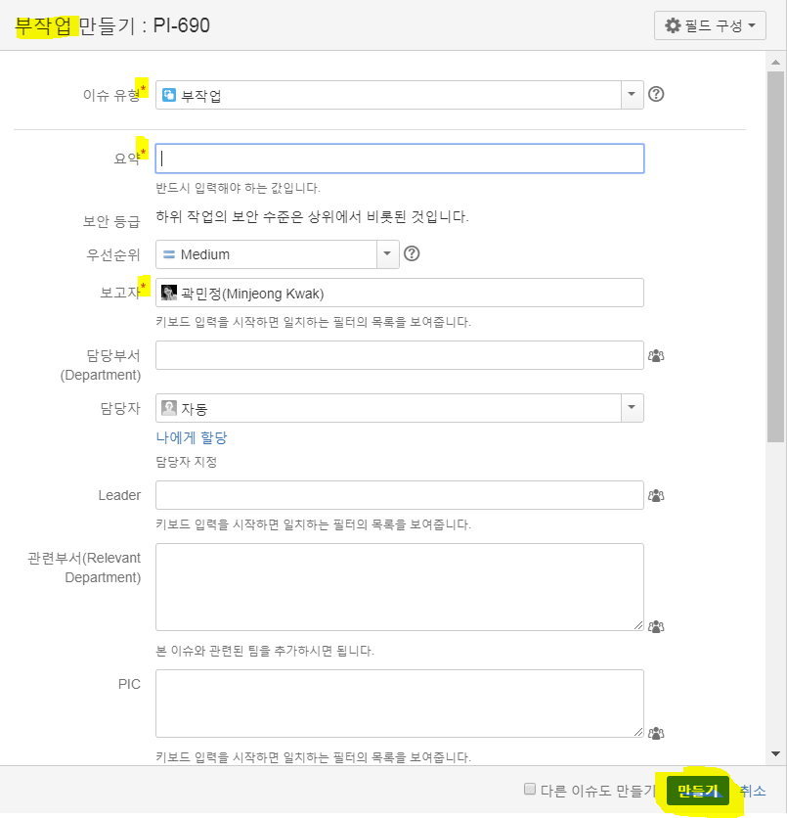
Way Issue : Create
2. 하위 이슈 타입 (부작업)
전제조건! 부작업은 반드시 상위 이슈(표준이슈)가 있어야 함
③ 필수값(*) 입력 → 만들기

Slide 60
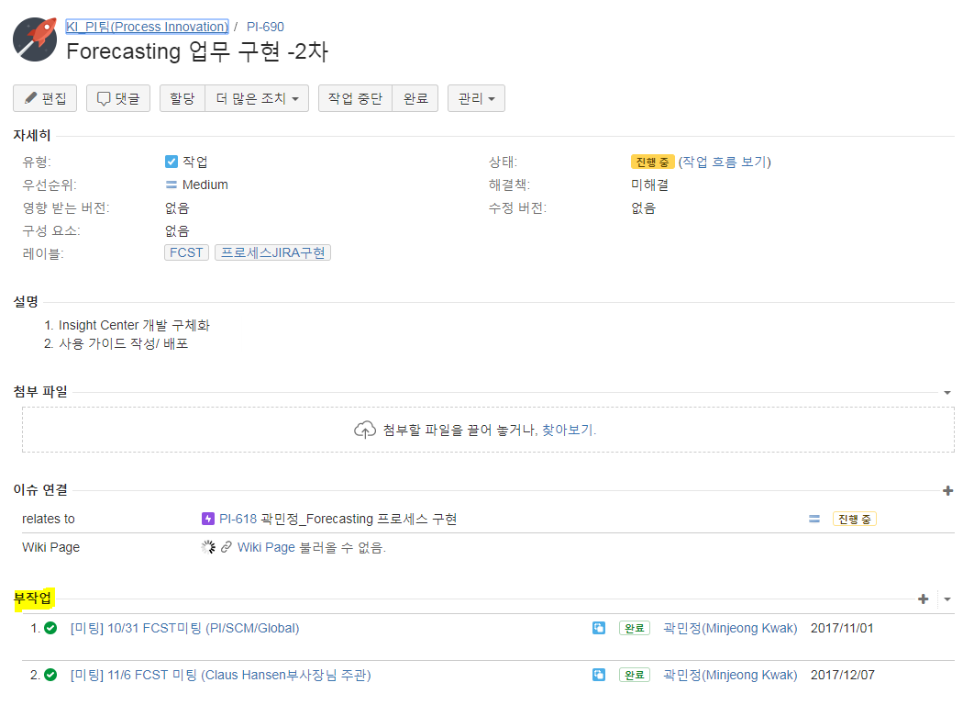
Way Issue : Create
2. 하위 이슈 타입 (부작업)
참고. 부작업 생성되었을 때의 화면

Slide 61
Way Issue : Check
이슈를 확인한다
지시/ 요청 받은 업무를 확인한다.
나의 업무를 확인한다.

Slide 62
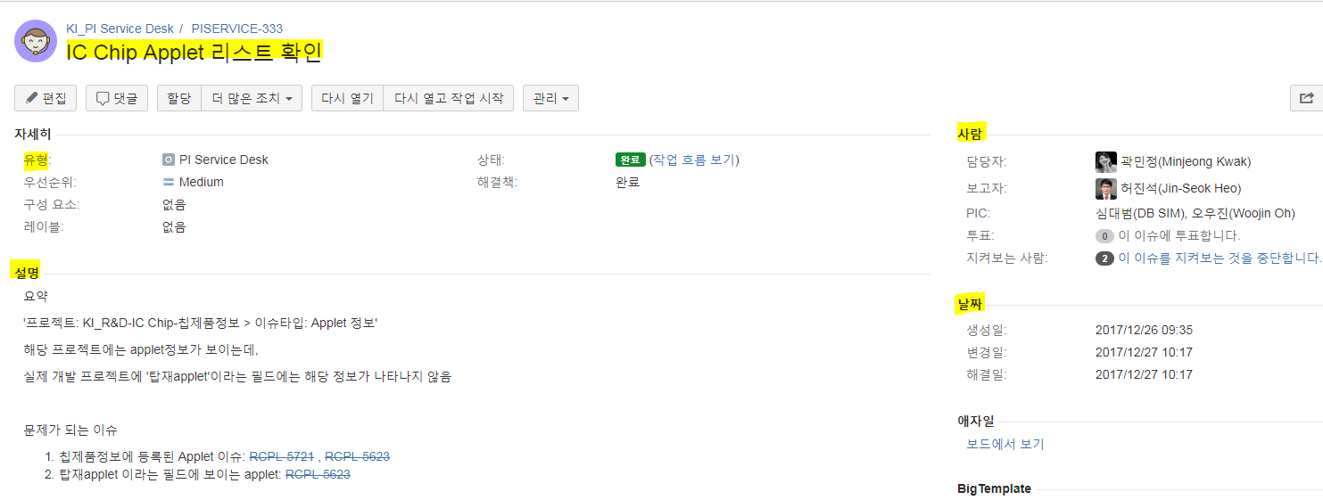
Way Issue : Check
Notes:
할당 받은 이슈(업무) 확인 방법
요청/지시한 내용 확인
담당자가 내가 맞나?
내가 아니고 다른 담당자를 알고 있을 경우에는 담당자 변경
요청한 사람이 누군가?

Slide 63
Way Issue : Edit
이슈를 편집한다
지시/ 요청 받은 업무를 진행, 완료한다.
나의 업무를 진행, 완료한다.

Slide 64
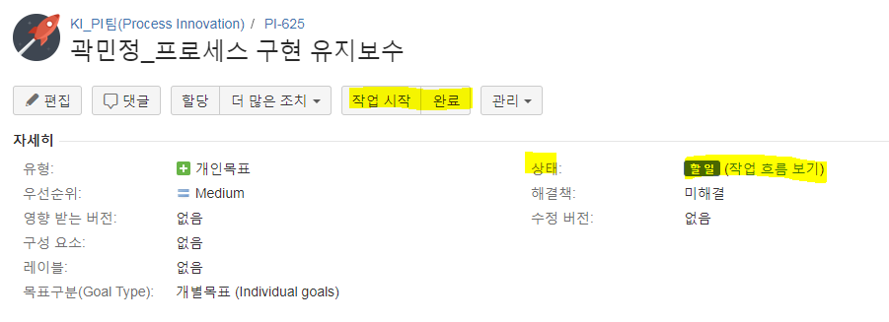
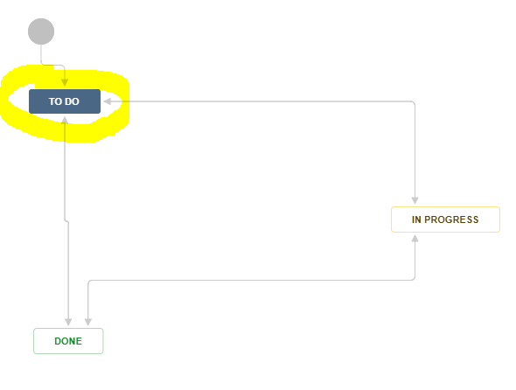
Way Issue : Edit
① 상태를 변경한다. (= 업무를 진행한다는 Signal!)

Slide 65
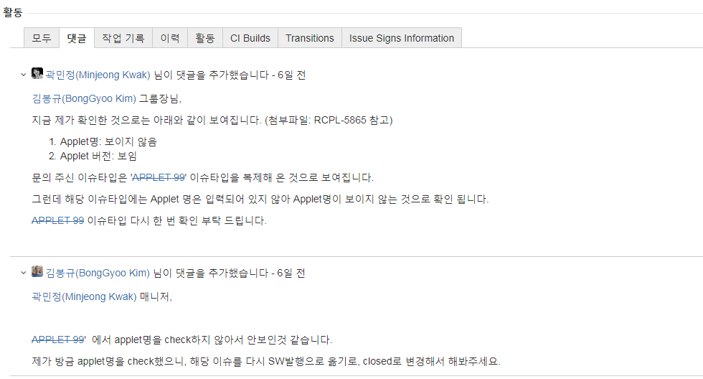
Way Issue : Edit
② 댓글을 남긴다.

Slide 66
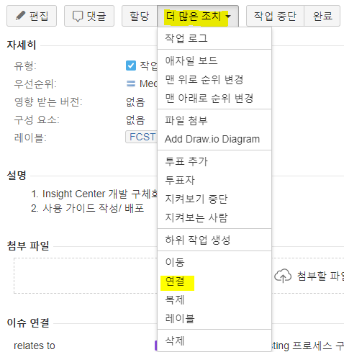
Way Issue : Link
1. Issue ↔ Issue
서로 연관 있는 업무(이슈)끼리 연결하면 업무파악에 훨씬 용이합니다.
① 연결할 이슈 들어가기
② 더 많은 조치 → 연결

Slide 67
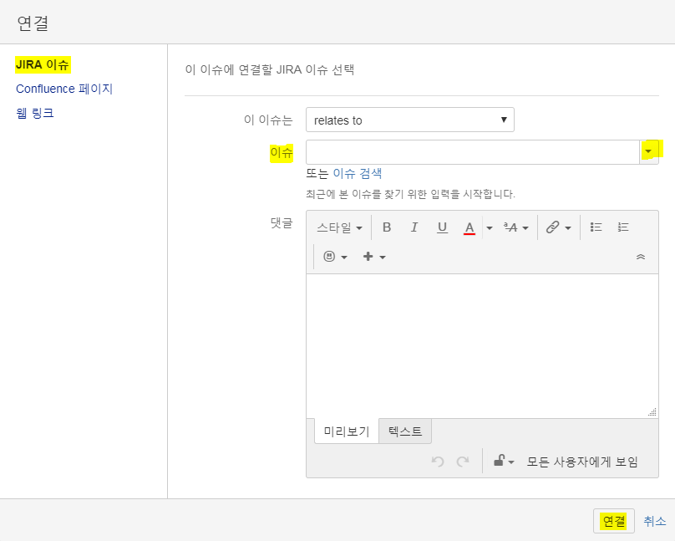

Way Issue : Link
1. Issue ↔ Issue
서로 연관 있는 업무(이슈)끼리 연결하면 업무파악에 훨씬 용이합니다.
③ JIRA 이슈
④ 최근에 본 이슈 목록이 보임
or
이슈키 입력
⑤ 연결

Slide 68
Way Issue : Link
2. Issue ↔ Page
업무(이슈)와 산출물(페이지)을 연결하면, 업무 결과 확인이 용이합니다.
① 연결할 이슈 들어가기
② 더 많은 조치 → 연결

Slide 69
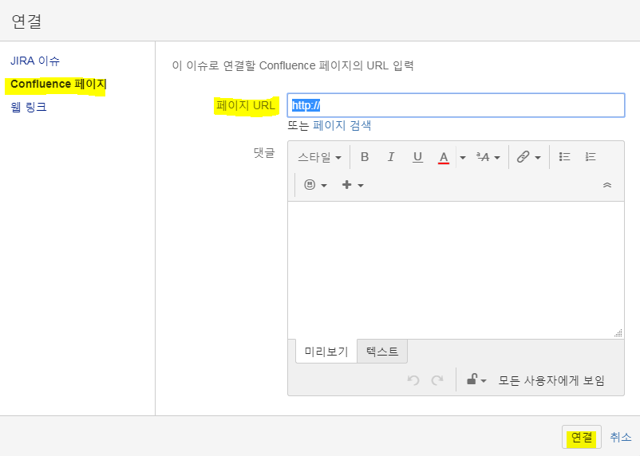
Way Issue : Link
2. Issue ↔ Page
업무(이슈)와 산출물(페이지)을 연결하면, 업무 결과 확인이 용이합니다.
③ Confluence 페이지
④ 페이지 URL 붙여 넣기
⑤ 연결

Slide 70
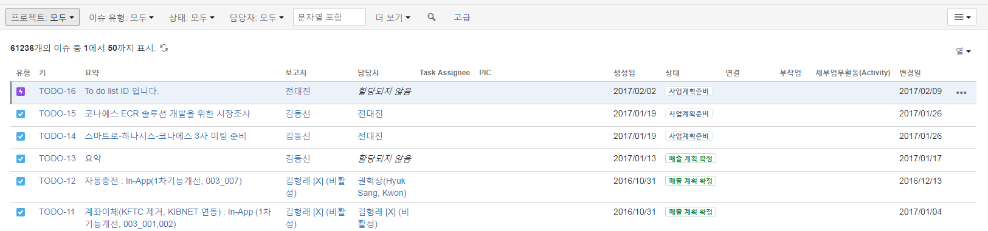
Way Issue : Search
필터를 활용하여 조건 검색을 자유롭게 할 수 있어요!
① 이슈 → 이슈 검색
필드

Slide 71
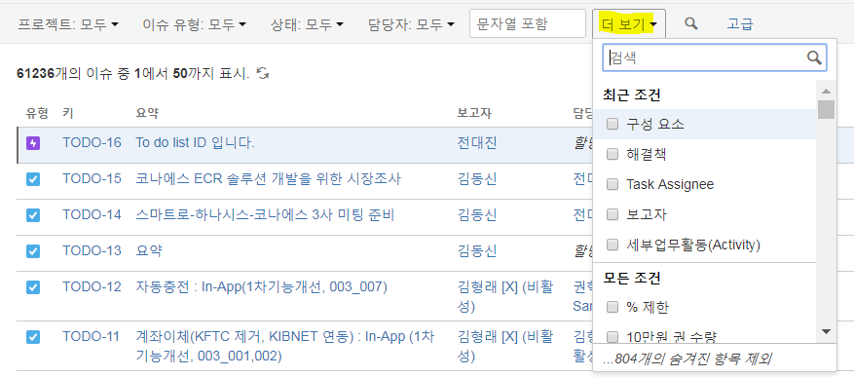
Way Issue : Search
필터를 활용하여 조건 검색을 자유롭게 할 수 있어요!
② 원하는 필터가 없으면,
‘더 보기’ 활용!

Slide 72
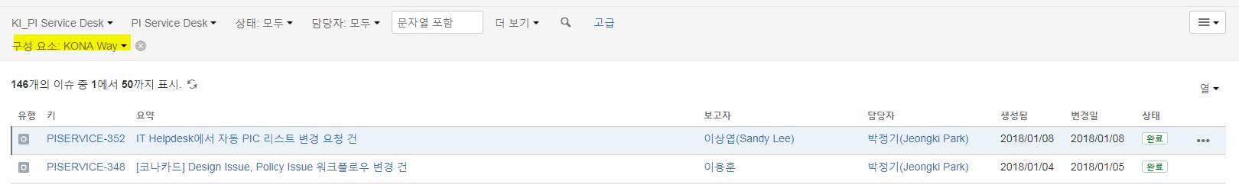
Way Issue : Search
‘조건 설정 필터’와 ‘결과 화면’은 연동되어 있지 않습니다.
‘구성요소’ 라는 필드가 보이지 않음

Slide 73
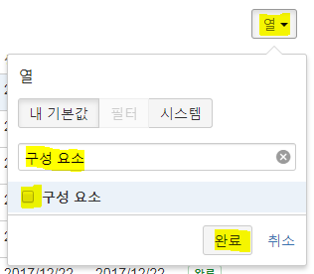
Way Issue : Search
‘조건 설정 필터’대로 ‘결과 화면’에 보여지고 싶다면?
① 이슈 검색 화면 오른쪽 → ‘열’
② 확인하고 싶은 ‘필드’ 검색 → 체크 → ‘완료’

Slide 74
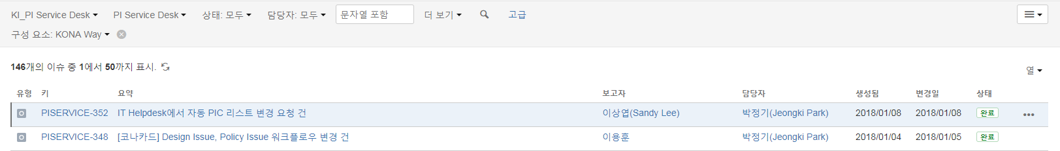
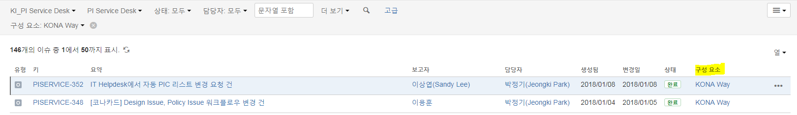
Way Issue : Search
‘조건 설정 필터’와 ‘결과 화면’은 연동
Before
After

Slide 75
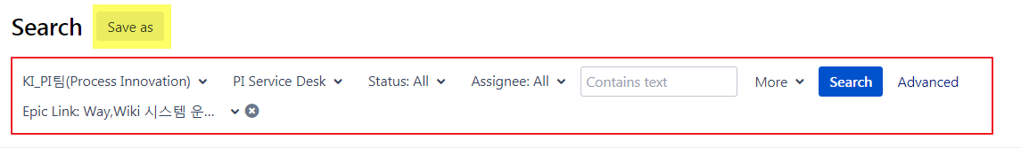

Way Issue : Filter
자주 검색해 보는 조건을 저장할 수 있습니다.
① 조건 설정 → 다른 이름으로 저장
② 필터 이름 → 저장

Slide 76

Way Issue : Filter
자주 검색해 보는 조건을 저장할 수 있습니다.
③ 저장 완료

Slide 77


Way Issue : Filter
생성한 필터는 다른 사람에게 공유할 수 있습니다.
① 세부사항 → 권한 편집
② 공유 추가 → 추가 → 저장
[Tip!]
View/ Edit 세부적으로 권한 나누어서 추가 가능

Slide 78


Way Issue : Quick Link
전 직원이 자주 활용하는 이슈는 Quick Link로 한 번에 작성 가능합니다.
① Way 상단 → Quick Link
② (해당 Board이동됨) → Create(만들기)
예시) PI Service Desk로 문의

Slide 79
Way Dashboard
대시보드란?
특정 기준에 부합하는 이슈들을 추출하여 메인 화면에 보여주는 기능
순서 요약
이슈 필터 생성 및 저장 2. 대시보드 생성

Slide 80

1. 이슈 필터 생성
※ 이슈 필터는 엑셀의 필터 설정 개념과 동일함
※ 입력 값이 고정되어 있는 필드로 설정하는 것이 검색에 용이함
e.g. VOC 구분: 이슈 생성시, 선택해서 입력하는 필드 (필터 설정 가능)
회원정보: 이슈 생성시, 자유롭게 Text입력하는 필드 (필터 설정 효율이 떨어짐)
① 이슈 → 이슈 검색

Slide 81


1. 이슈 필터 생성
② 검색조건 설정
③ 검색조건 추가 설정
- 원하는 필드가 보이지 않으면, ‘더보기’ 클릭 → 필드명 검색

Slide 82


1. 이슈 필터 저장
④ 검색조건 설정 → 다른이름으로 저장
⑤ 필터이름 입력 → 저장
※ 필터 이름은 대시보드 설정단계에서 보여질 필터 이름입니다.
그래서 대부분 필터 설정한 기준을
요약해서 적어놓습니다.

Slide 83


1. 이슈 필터 저장
※ 참고. 필터 공유 설정
- 필터는 자동적으로 필터 생성자만 확인할 수 있게 설정 됩니다.
- 팀원 간 공유가 필요할 경우, 권한편집을 통해 공개할 수 있습니다.
- 대시보드를 공용으로 사용할 예정이라면, 반드시 필터 ‘공개 설정‘ 하셔야 합니다.
방법: 세부사항 → 권한 편집 → (뷰어추가) 로그인 상태인 모든 사용자 → 추가 → 저장
(필터 편집도 모두가 가능하도록 설정하려면 ‘편집기 추가’도 동일한 방법으로 셋팅)

Slide 84

2. 대시보드 생성
※ 참고. 대시보드 복사하는 방법이 더 간단하므로, 복사로 안내
① (메인화면 우측) • • • 클릭 → 대시보드 복사

Slide 85

2. 대시보드 생성
② 이름입력 → 여기서 시작(System Dashboard가 선택되어 있어야 함) → (선택) 뷰어추가 / 편집기 추가 → 추가
※ 참고. 필터 공유 설정
대시보드를 공용으로 사용할 예정이라면,
반드시 뷰어추가에서 ‘로그인 산태인 모든 사용자’를 추가해 주세요.
(대시보드 편집도 모두가 가능하도록 설정하려면,
‘편집기 추가‘ 도 동일한 방법으로 셋팅해 주세요.)

Slide 86

2. 대시보드 생성
※ 대시보드 복사 완료된 상태

Slide 87

2. 대시보드 생성
③ • • • 클릭 → 편집

Slide 88

2. 대시보드 생성
④ 각 필드 내용 설정 → 저장
저장된 필터: 이전에 저장한 필터 선택
결과의 수: 화면에 보일 이슈 개수
표시할 열: 화면에 보여질 필드
1) 추가: 검색에서 검색 → 엔터
2) 삭제: 휴지통 클릭
3) 순서변경: 좌측 네모 바로 이동

Slide 89



2. 대시보드 생성
※ 복사한 대시보드보다 더 많은 필터 설정이 화면에 나타나야 하는 경우
① 가젯 추가
② ‘필터 결과‘ 검색 → 가젯 추가 클릭 (이후 이전 슬라이드와 동일하게 설정)
※ 복사한 대시보드보다 더 적은 필터 설정이 화면에 나타나야 하는 경우
① • • • 클릭 → 삭제

Slide 90


업무 적용 예시
접근성이 편한 Wiki를 첫 페이지로 활용
Way Issue 생성은
1) Wiki: 바로가기 버튼
2) Way: Quick Link

Slide 91
Finish

Slide 92



Wiki, Way의 가치??
여러분 하기 나름입니다.

Slide 93


Wiki, Way는 업무를 돕는 도구일 뿐,
업무의 주인은 바로 여러분 입니다.

Slide 94
감사합니다. ☺

